Slide 1
Mejora de Procesos

Slide 2
Objetivos
Explicar los principios de la mejora de procesos de software
Explicar cómo los factores del proceso de software influyen en la calidad del software y la productividad
Explicar cómo desarrollar modelos simples de procesos de software
Explicar la noción de capacidad de proceso y el modelo de mejora de procesos CMMI

Slide 3
Temas tratados
La calidad del producto y del proceso
Clasificación del proceso
Medición del proceso
Análisis y modelado de procesos
Cambio de procesos
El marco de trabajao para la mejora de procesos CMMI

Slide 4
Mejora de procesos
Comprender los procesos existentes e introducir cambios en los procesos para mejorar la calidad del producto, reducir los costos o acelerar horarios.
La mayoría del trabajo de mejora de procesos hasta el momento se ha centrado en la reducción de defectos. Esto refleja la creciente atención prestada por parte de la industria a la calidad.
Sin embargo, otros atributos del proceso también puede ser el centro de mejora

Slide 5
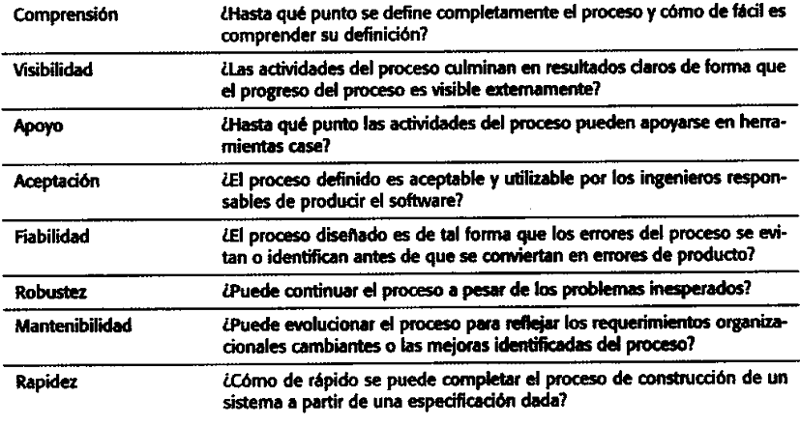
Atributos del proceso

Slide 6
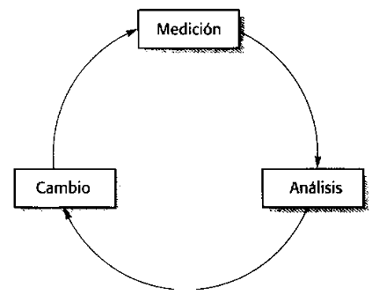
El ciclo de mejora de procesos

Slide 7
Etapas del proceso mejora
Proceso de medición
  Atributos del proceso actual son medidos. Estos son una línea de base para evaluar las mejoras.
Proceso de análisis
  El proceso actual se evalúa y los cuellos de botella y debilidades se identifican.
Proceso de cambio
  Los cambios en el proceso que han sido identificados durante el análisis se introducen.

Slide 8
La calidad del producto y del proceso
La calidad del proceso y la calidad del producto están estrechamente relacionadas y los beneficios de la mejora del proceso surgen debido a la calidad del producto depende de su proceso de desarrollo.
Un buen proceso normalmente se requiere para producir buen un producto
Para los productos manufacturados, el proceso es el determinante principal de Calidad.
Para el diseño basado en la actividad, otros factores también están involucrados especialmente las capacidades de los diseñadores.

Slide 9
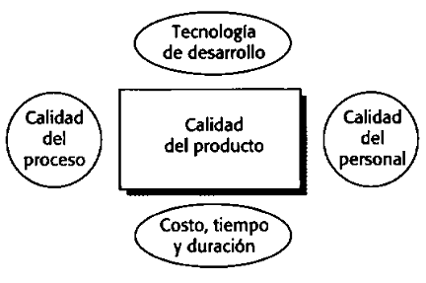
Principales factores de calidad del producto

Slide 10
Factores de calidad
Para los proyectos grandes con capacidades "promedio", el proceso de desarrollo determina la calidad del producto.
Para proyectos pequeños, las capacidades de los desarrolladores es el determinante principal.
El desarrollo de la tecnología es particularmente importante para los pequeños proyectos.
En todos los casos, si un programa poco realista es impuesto entonces la calidad del producto se verá afectada.

Slide 11
Clasificación del proceso
Informal
  No hay un modelo detallado del proceso. El equipo de desarrollo eligió su propia manera de trabajar.
Gestionado
  Modelo de proceso definido que impulsa el proceso de desarrollo
Metódico
  Procesos apoyados por algún método de desarrollo, tales como el RUP.
Mejora
  Procesos apoyados por herramientas CASE automatizadas.

Slide 12
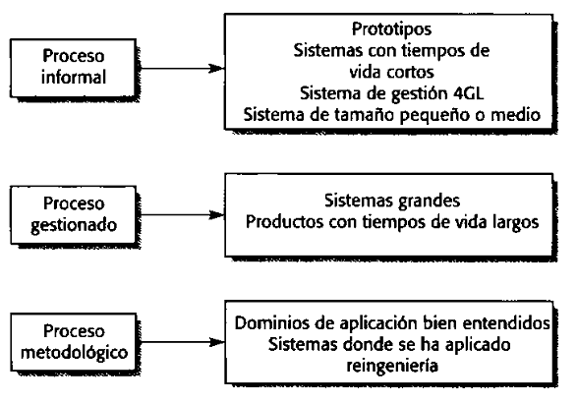
Proceso de aplicación

Slide 13
Proceso de elección
Proceso utilizado debería depender del tipo de producto que está siendo desarrollado
  Para sistemas grandes, la gestión suele ser el principal problema por lo que necesita un proceso estrictamente administrado;
  Para sistemas más pequeños, más informalidad es posible.
No existe un proceso uniforme aplicable que debería normalizarse dentro de una organización
  Se puede incurrir en Altos costos si se fuerza un proceso inadecuado en un equipo de desarrollo;
  Los métodos inadecuados también pueden aumentar los costos y conducir a la reducción de la calidad.

Slide 14
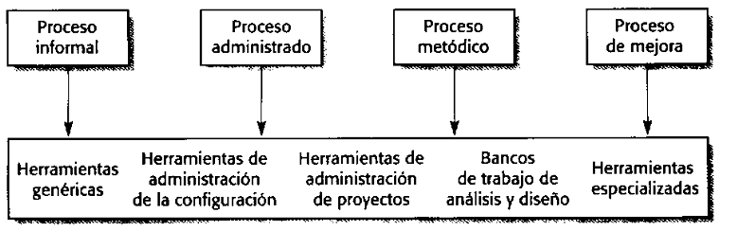
Herramienta de apoyo al proceso

Slide 15
Medición de proceso
Siempre que sea posible, los datos cuantitativos del proceso deben recogerse
  Sin embargo, cuando las organizaciones no han definido claramente estándares de procesos esto es muy difícil, ya que no se sabe qué medir. Un proceso puede tener que ser definidos antes de cualquier medición es posible.
Las mediciones del proceso se debe utilizar para evaluar las mejoras en los procesos
  Pero esto no significa que las mediciones deben conducir las mejoras. El mejoramiento debe conducir a los objetivos de la organización.

Slide 16
Clases de medición del proceso
Tiempo empleado por las actividades del proceso a ser completada
  Por ejemplo tiempo Calendario y tiempo esfuerzo para completar una actividad o proceso.
Los recursos necesarios para los procesos o actividades
  Por ejemplo Esfuerzo total en días-persona.
Número de ocurrencias de un evento en particular
  Por ejemplo Número de defectos descubierto.

Slide 17
Paradigma Goal-Question-Metric
Metas
  ¿Qué es lo que la organización está tratando de lograr? El objetivo de la mejora de procesos es satisfacer estas metas.
Preguntas
  Preguntas acerca de las áreas de incertidumbre relacionadas con las metas. Es necesario el conocimiento del proceso para obtener estas preguntas.
Métrica
  Medidas que han de recogerse para contestar las preguntas.

Slide 18
Análisis y modelado de procesos
Análisis de procesos
  El estudio de los procesos existentes para comprender las relaciones entre las partes del proceso y compararlos con otros procesos.
Modelado de procesos
  La documentación de un proceso que registra las tareas, los roles y las entidades utilizadas;
  Los modelos de proceso se pueden presentar desde distintas perspectivas.

Slide 19
Análisis y modelado de procesos
Estudiar un proceso existente para comprender sus actividades.
Producir un modelo abstracto del proceso. Normalmente, se debe representar de forma gráfica. Varios puntos de vista diferentes (por ejemplo, actividades, resultados, etc) pueden ser requeridos.
Analizar el modelo para descubrir Problemas de proceso. Se trata de discutir las actividades del proceso con los stakeholders descubrir los problemas y los posibles cambios de proceso.

Slide 20
Técnicas de análisis de procesos
Modelos de procesos publicados y estándares de procesos
  Siempre es mejor iniciar el análisis del proceso con un modelo existente. La gente entonces se puede extenderlos y cambiarlos.
Cuestionarios y entrevistas
  Debe ser diseñado cuidadosamente. Los participantes pueden decirle lo que piensan que quieren oír.
Análisis etnográfico
  Implica asimilar el conocimiento del proceso por observación. Lo mejor para un análisis en profundidad de los fragmentos del proceso en lugar de para la comprensión de todo el proceso.

Slide 21
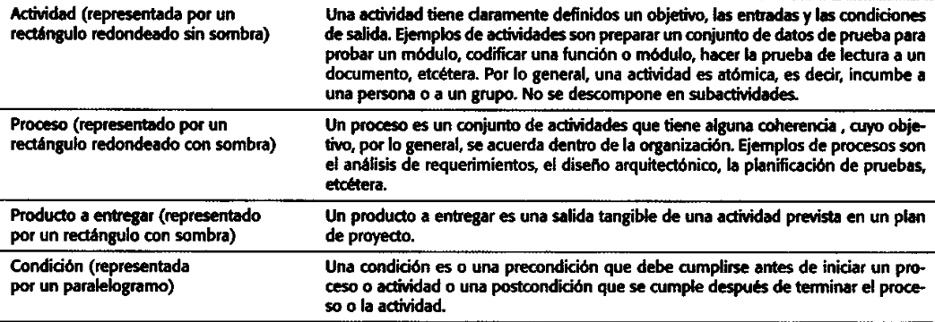
Modelo de elementos de procesos 1

Slide 22
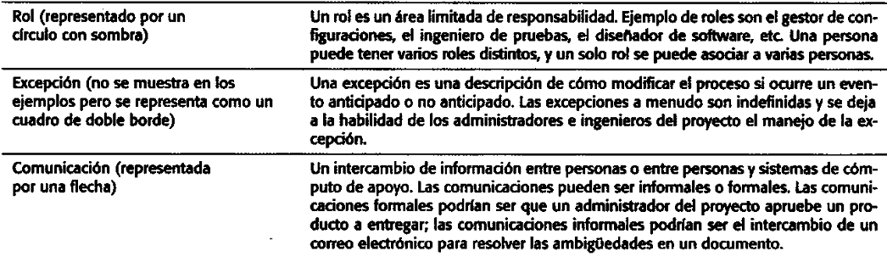
Modelo de elementos de procesos 2

Slide 23
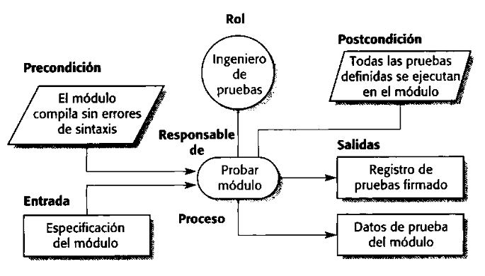
La actividad de pruebas de módulo

Slide 24
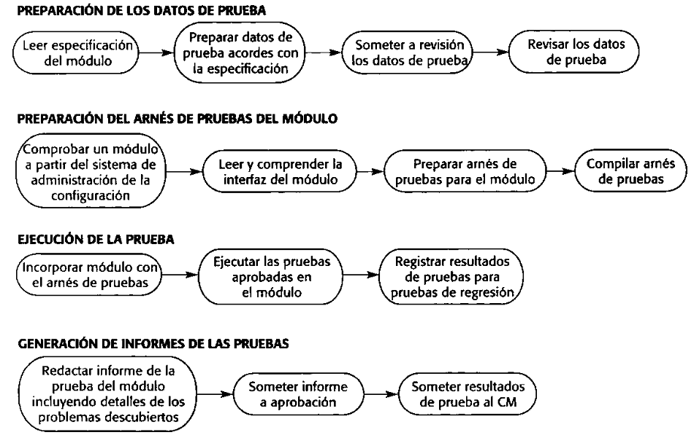
Actividades en un módulo de pruebas

Slide 25
Excepciones del proceso
Los procesos del software son complejos y los modelos de procesos no pueden efectivamente representar cómo manejar excepciones:
  Varias personas clave que se enferman justo antes de una revisión crítica;
  Una violación de la seguridad que implica que todas las comunicaciones externas están fuera de servicio durante varios días;
  Reorganización organizacional;
  La necesidad de responder a una solicitud imprevista de nuevas propuestas.
Bajo estas circunstancias, el modelo se suspende y gerentes de utilizan su iniciativa para hacer frente a la excepción.

Slide 26
Cambio del proceso
Implica hacer modificaciones a los procesos existentes.
Esto puede implicar :
  Introducción de nuevas prácticas, métodos o procesos;
  Cambiar el orden de las actividades del proceso;
  Introducción o eliminación de entregables;
  Introducción nuevos roles o responsabilidades.
El cambio debe ser impulsado por metas mensurables.

Slide 27
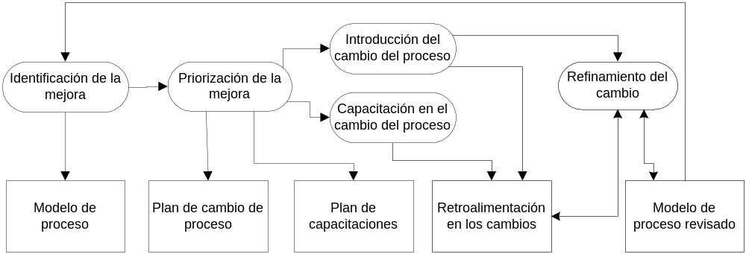
El proceso de cambio en el proceso

Slide 28
Etapas del proceso de cambio
Identificación de la mejora.
Priorización de la mejora.
Introducción de cambio del proceso.
Capacitación en el cambio del proceso.
Refinamiento del Cambio.

Slide 29
El framework CMMI
El marco de CMMI es la etapa actual de los trabajos sobre la evaluación y mejora de procesos que se inició en el Software Engineering Institute en 1980.
La misión del SEI es el de promover la transferencia de tecnología de software en particular para los contratistas de defensa estadounidenses.
Ha tenido una profunda influencia en la mejora de procesos
  Capability Maturity Model presentó a principios de 1990.
  Marco revisado de madurez (CMMI), introducido en 2001.

Slide 30
Evaluación de la capacidad del proceso
Concebido como un medio para evaluar en qué medida los procesos de una organización sigue las mejores prácticas.
Proporcionar un medio para la evaluación, es posible identificar las áreas de debilidad para la mejora de procesos.
Ha habido diversos modelos de evaluación de proceso y mejora, pero el trabajo SEI ha sido más influyente.

Slide 31
Modelo de la capacidad de madurez del SEI
Inicial
  Esencialmente sin control
Repetible
  Los procedimientos de gestión están definidos y utilizados
Definido
  Procedimientos de gestión de procesos y estrategias definidas Y usadas
Administrado
  Quality management strategies defined and used
Optimizado
  Estrategias de mejora de procesos definidos y utilizados

Slide 32
Problemas con el CMM
Prácticas asociadas con los niveles del modelo
  Las empresas podrían estar utilizando prácticas de niveles diferentes al mismo tiempo, pero si todas las prácticas de un nivel inferior no se han utilizado, no fue posible ir más allá de ese nivel
Discreta en lugar de continuo
  No reconoce distinciones entre la parte superior y la parte inferior de los niveles
Orientada a la práctica
  Preocupado por cómo se hacían las cosas (las prácticas) en lugar de las metas a alcanzar.

Slide 33
El modelo CMMI
Un modelo de capacidad integrada que incluye el software y la ingeniería de sistemas de evaluación de capacidad.
El modelo tiene dos instancias
  Etapas donde el modelo se expresa en términos de niveles de capacidad;
  Continua donde se calcula un índice de capacidad.

Slide 34
Modelo de componentes de CMMI
Áreas de proceso
  24 áreas de proceso que son relevantes para la capacidad del proceso y la mejora se identifican. Estos están organizados en 4 grupos.
Metas
  Las metas son descripciones de estados deseables de la organización. Cada área de proceso ha asociado objetivos..
Practices
  Las prácticas son formas de lograr un objetivo - sin embargo, son los enfoques de asesoramiento y otros para lograr la meta puede ser utilizado.

Slide 35
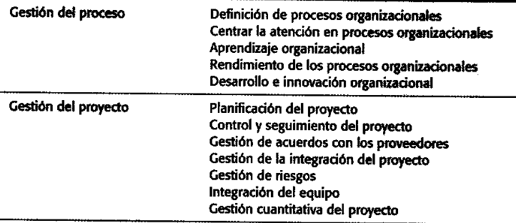
Áreas de proceso CMMI 1

Slide 36
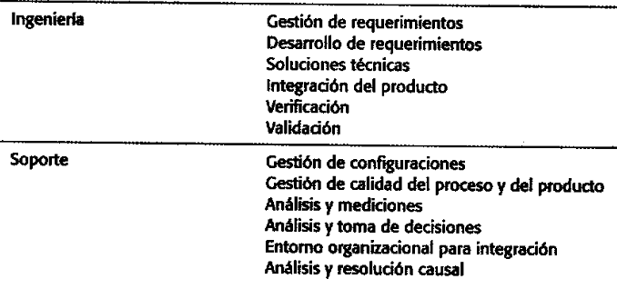
Áreas de proceso CMMI 2

Slide 37
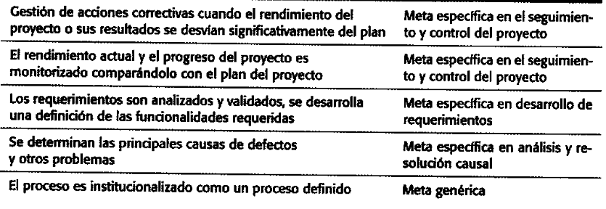
Metas del CMMI

Slide 38
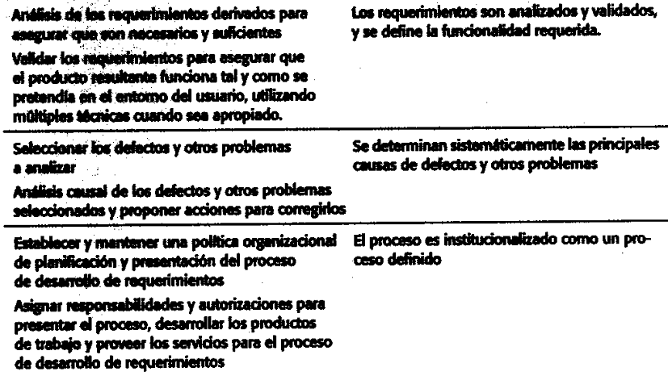
Prácticas de CMMI (y metas asociadas)

Slide 39
Evaluación CMMI
Examina los procesos utilizados en una organización y se evalúa su madurez en cada área de proceso.
Sobre la base de una escala de 6 puntos:
  No se realizó;
  Realizado;
  Administrado;
  Definido;
  Cuantitativamente administrado;
  Optimizando.

Slide 40
The staged CMMI model
Comparable with the software CMM.
Each maturity level has process areas and goals. For example, the process area associated with the managed level include:
  Requirements management;
  Project planning;
  Project monitoring and control;
  Supplier agreement management;
  Measurement and analysis;
  Process and product quality assurance.

Slide 41
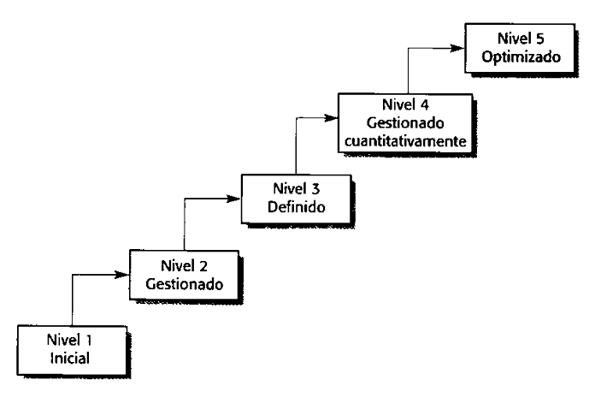
Las etapas modelo CMMI

Slide 42
Prácticas institucionales
Las instituciones que operan a nivel administrado debe tener prácticas institucionalizadas que están orientados a la normalización.
  Establecer y mantener una política para llevar a cabo el proceso de gestión de proyectos;
  Proporcionar recursos adecuados para llevar a cabo el proceso de gestión de proyectos;
  Supervisar y controlar el proceso de planificación del proyecto;
  Revisar las actividades, el estado y los resultados del proceso de planificación del proyecto.

Slide 43
El modelo continuo CMMI
Este es un modelo de grano más fino que considera individuales o grupos de prácticas y evalúa su uso.
La evaluación de la madurez no es un valor único, pero es un conjunto de valores que muestran la madurez organizaciones en cada área.
El CMMI clasifica cada área de proceso de los niveles 1 a 5.
La ventaja de un enfoque continuo es que las organizaciones pueden seleccionar y elegir las áreas de proceso de mejorar de acuerdo a sus necesidades locales.

Slide 44
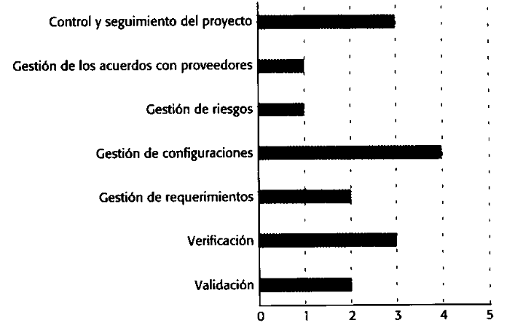
Un perfil de la capacidad del proceso

Slide 45
Puntos clave
La mejora de procesos implica el análisis de procesos, la estandarización, la medición y el cambio.
Los procesos pueden ser clasificados como informales, gestionados, metódicos y mejorando. Esta clasificación se puede utilizar para identificar el apoyo proceso herramienta.
El ciclo de mejora de procesos consiste en la medición de procesos, análisis de procesos y cambios en los procesos.
La medición del proceso se debe utilizar para responder a las preguntas específicas del proceso, en base a los objetivos de mejora de la organización.

Slide 46
Puntos clave
Los tres tipos de métricas de procesos utilizados en el proceso de medición son métricas de tiempo, indicadores de utilización de recursos y métricas de eventos.
Los modelos de proceso incluyen descripciones de tareas, actividades, roles, excepciones, comunicaciones, entregas y otros procesos.
El proceso del modelo de madurez CMMI integra software y mejora de los sistemas de ingeniería de procesos.
La mejora de procesos en el modelo CMMI se basa en alcanzar una serie de objetivos relacionados con las buenas prácticas de ingeniería de software.

